Slide 1
趣学党史，青春知党
信息工程学院电信2004团支部

Slide 2

建党篇
01
填填看…（说不定就对了）

Slide 3
五四运动 唤醒民众
中国在巴黎和会上外交努力最终失败的消息传到国内，5月4日下午1点左右，一场声势浩大的反帝爱国大游行，正式拉开帷幕。学生们火烧了赵家楼曹汝霖的住宅，痛打了（章宗祥）。学生的爱国行动，更是赢得了全社会民众普遍的支持。上海工人很快发起了反帝爱国大罢工。工人罢工后，就和学生一道展开各种爱国活动，散发宣传品、上街游行。从5月4日北京学生运动的爆发，经过6月5日“三罢”斗争迫使6月10日曹、章、陆被免职，再到6月28日中国代表巴黎和会拒签和约，中国人民的反帝爱国斗争最终取得了胜利。

Slide 4
首译宣言 传播真理
（1848）年《共产党宣言》问世，标志着马克思主义的正式诞生。但是，多数人却并不知道，它的第一个中译本是在浙江一个小山村里诞生的。马克思主义在中国的传播并不是一帆风顺的。五四运动前后，中国正处在时局大动荡和思想大解放的状态，各种新思潮来势汹涌，冲开了传统的思想禁锢，围绕对马克思主义的不同态度，那几年里知识界先后发生了三次论争。通过三次论争，马克思主义理论脱颖而出，成为新思潮中的主流。一批先进的知识分子在论争中廓清了思想上的迷雾，逐步划清了马克思主义与非马克思主义的界限，成为坚定的马克思主义者。

Slide 5
酝酿建党 各地响应
1919年6月9日，“五四运动”进入高潮阶段，（陈独秀）起草了《北京市民宣言》传单，提出包括取消北京政府丧权辱国的对日签约；免除曹汝霖、陆宗舆、章宗祥等卖国贼官职等五项要求。11日晚，他约好李大钊、高一涵去新世界游艺场散发传单。不料，一到那里就被暗探跟踪，在屋顶花园撒传单时当即被警察拘捕。北京政府原本以为逮捕了他，便可以遏制新思想、新文化的传播，便可以压抑风起云涌的反帝爱国运动，却想不到适得其反，逼出了他到上海的秘密旅程，成就了“（南陈北李），相约建党”的历史佳话。

Slide 6
一大首聚 开天辟地
1921年7月23日晚8时，中国共产党第一次全国代表大会在（上海）召开。一大会址就设在法租界望志路106号李书城与其弟李汉俊的寓所。一共有15位出席者。会议原定由陈独秀主持，由于他在广州公务繁忙未能出席会议，大会临时推选（张国焘）主持，毛泽东、周佛海担任记录。7月24日，大会召开第二次会议。7月27日、28日、29日，大会举行第三、四、五次会议。会议集中讨论了《中国共产党的第一个纲领》。7月30日晚上，按原先计划，代表们仍聚集在李公馆举行第六次会议。准备在这次会上通过《纲领》和《决议》，选举中央机构，宣告中共一大闭幕。但就在此时，有密探闯入，使得会议临时中断。随后，部分代表们转移到嘉兴南湖一艘游船上，进行了最后的会议决议。至此，具有划时代意义的中国共产党第一次全国代表大会宣告闭幕。中国共产党肩负着民族复兴的期望和人民解放的重托，在灾难深重的中国正式诞生了。

Slide 7
反帝反封 工运高潮
中共二大于1922年7月16日至23日召开，其最突出的贡献是提出了党的（最高纲领）和（最低纲领）。从1922年1月开始，到1923年2月，中国共产党领导的工人运动形成第一次高潮，前后持续了13个月时间。在这一系列工人运动中，最著名的有安源路矿大罢工和京汉铁路大罢工。国际工人阶级的声援，鼓舞了京汉铁路工人的革命斗争。京汉铁路工人大罢工虽然遭到残酷的镇压，但却是一次伟大的成功，它和其它工人运动一道，开启中国工人运动的新篇章。

Slide 8
反帝反封 工运高潮
中共二大于1922年7月16日至23日召开，其最突出的贡献是提出了党的（最高纲领）和（最低纲领）。从1922年1月开始，到1923年2月，中国共产党领导的工人运动形成第一次高潮，前后持续了13个月时间。在这一系列工人运动中，最著名的有安源路矿大罢工和京汉铁路大罢工。国际工人阶级的声援，鼓舞了京汉铁路工人的革命斗争。京汉铁路工人大罢工虽然遭到残酷的镇压，但却是一次伟大的成功，它和其它工人运动一道，开启中国工人运动的新篇章。

Slide 9
大革命篇
02
再填填看…（说不定又对了）

Slide 10
国共合作 共创大业
1924年１月20日至30日，（孙中山）在广州主持召开了国民党第一次全国代表大会。这次大会，在政治上重新解释了三民主义，接受了中国共产党反帝反封建的民主革命纲领，制定了“（联俄、联共、扶助农工）”的三大政策，成为国共两党和各革命阶级联合的基础；在组织上，承认共产党员和青年团员以个人身份加入国民党，使国民党成为一个工人、农民、小资产阶级和民族资产阶级结成的统一战线的组织形式。

Slide 11
五卅惨案 掀起风暴
第一次国共合作实现之后，有力地促进了大革命的历史进程。在中国共产党的领导下，掀起了工人运动新的高潮。1925年5月30日，上海工人抗议日本帝国主义杀害工人（顾正红）的游行队伍，在行进到（英）国巡捕房门口后，（英）国帝国主义向正在游行的革命群众举起了屠刀。这便是举国震动的“五卅惨案”。“五卅惨案”发生后，革命群众不但没有被帝国主义的屠刀吓倒，还在世界范围内引发了更广泛的支持。

Slide 12
北伐洪流 铁军扬名
1926年7月，由广东国民政府发动的北伐战争全面爆发。这是一场反对北洋军阀的革命斗争，是国共两党的第一次合作，更是中国共产党对武装革命的一次探索。面对以吴（佩孚）、孙（传芳）、张（作霖）为首的军阀，中国共产党更是独立武装了一支精锐部队。在北伐战争期间，这支勇猛善战、连战皆捷的革命军队，沉重地打击了北洋军阀的势力，取得了“汀泗桥”“贺胜桥”等战斗的胜利，同时也为所在的“第（四）军”赢得了“铁军”的光荣称号。

Slide 13
黑手高悬 国共破裂
从1926年7月起，国民革命军从（广东）起兵北伐，连克(长沙)、(武汉)等地，然而就在革命形势一片大好，即将取得国民革命胜利之时，一件突发事件却彻底打乱了胜利的步伐。国民党与中国共产党决裂，开始排斥和对抗共产党，也为后来的十年内战埋下了深深的伏笔。

Slide 14
黑手高悬 国共破裂
从1926年7月起，国民革命军从（广东）起兵北伐，连克(长沙)、(武汉)等地，然而就在革命形势一片大好，即将取得国民革命胜利之时，一件突发事件却彻底打乱了胜利的步伐。国民党与中国共产党决裂，开始排斥和对抗共产党，也为后来的十年内战埋下了深深的伏笔。

Slide 15
土地革命战争篇
03
猜猜看（我是谁？我从拿来？）

Slide 16
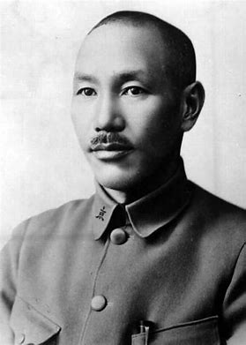
南昌起义 八七定向
南昌武装起义是对国民党反动派屠杀政策的反抗，1927年4月12日，蒋介石在上海发动反革命政变，向群众举起屠刀，随后各地反动势力也纷纷以“清党”为名，大肆捕杀共产党员和革命群众。中国共产党随后在8月1日，发动南昌起义，打响武装反抗国民党反动派的第一枪，随后召开八七会议，从此中国共产党开始了创建人民军队独立领导武装斗争的光辉历程。
左图是（蒋介石）

Slide 17
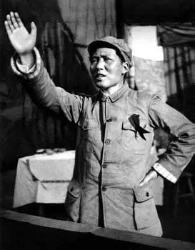
秋收暴动 开辟井冈
秋收起义是1927年9月9日，由毛泽东在湖南东部和江西西部领导的工农革命军举行的一次武装起义，是继南昌起义之后，中国共产党领导的又一次著名的武装起义。虽然秋收起义最初的目标是攻占湖南长沙，但随着起义过程中，敌强我弱的态势愈发显著，起义领导人毛泽东决定，带领部队在井冈山开辟农村革命根据地，从而保存有生力量，逐渐壮大队伍，这一举措也为中国革命找到了一条崭新的道路。左图是（毛泽东）

Slide 18
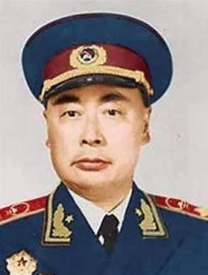
朱毛会师 组建劲旅
朱毛会师是中国革命史上的一个重大事件，对中央苏区的开创具有重大而深远的意义。在南昌起义失败后，朱德、陈毅领导的一路起义部队，四处征战、不断转移，损失惨重。此时，休整部队已成为最迫切的事情。最终，朱德、陈毅决定，也将起义部队开往井冈山。
左图是（陈毅）

Slide 19
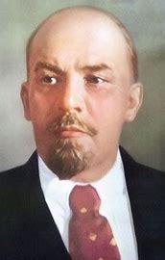
中共六大 低潮奋起
1928年的中国，刚刚面临大革命失败，国民党反动派大规模地屠杀革命群众，全国各地笼罩在“白色恐怖”的形势之下。走在低潮的革命战士，急切需要召开全国代表大会，回答和解决中国革命复兴的一系列复杂问题。中共中央报请共产国际同意后，决定中共六大在莫斯科召开。
左图是（列宁）

Slide 20
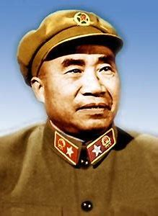
古田丰碑 奠定军魂
1928年底，红四军在朱德、毛泽东、陈毅等领导的带领下，打破了敌人对井冈山革命根据地的多次围攻，向赣南、闽西进军，开创了赣南、闽西革命根据地，奠定了后来的中央革命根据地的基础。随着形势发展和革命队伍扩大，红四军队伍人员组成复杂，加之环境恶劣，战斗频繁，生活艰苦，部队得不到教育和培训，因此重军事轻政治，不重视建立巩固的根据地，流寇思想和军阀主义等非无产阶级思想在红四军内部滋长。左图是（朱德）

Slide 21
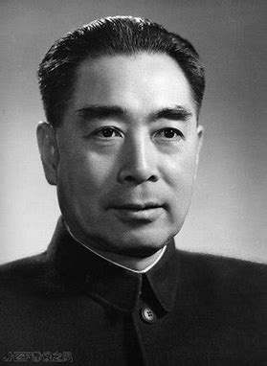
以弱抗强 打破“围剿”
1930年夏，中国工农红军经过三年的游击战争，主力部队和地方武装迅速发展到约10万人，并开辟了10余块苏区。对此，国民党政府主席蒋介石接连发动了五次对苏区的大规模"围剿"，企图在3到6个月内消灭红军。毛泽东、周恩来等人领导的中国工农红军进行了积极的反“围剿”斗争，前四次都取得了巨大胜利，但左倾错误思想导致了第五次反“围剿”的失败。
左图的领袖来自（浙江绍兴）

Slide 22
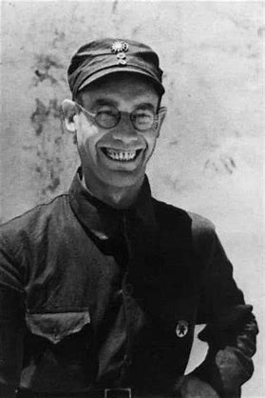
血战湘江 遵义转折
1933年9月，在经历了前四次“围剿”失败之后，国民党当局以50万兵力对中央革命根据地发动了第五次“围剿”。由于中共临时中央负责人的错误指挥，没有能够粉碎敌人的“围剿”。1934年4月，广昌失守，整个中央苏区的北大门门户洞开，国民党官兵蜂拥而入，此时中国红军的处境愈发艰难，党中央被迫转移出中央苏区、撤离中央革命根据地，开始进行长征。
左图的TA来自（德国慕尼黑）

Slide 23
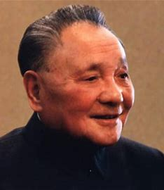
雄关漫道 三军会师
遵义会议之后，中央红军在长征途中，处于国民党几十万重兵围追堵截的艰险条件下，红军四渡赤水，粉碎了蒋介石等反动派企图围歼红军于川黔滇边境的计划。中央红军渡过金沙江后，中共中央、中央军委率领红一方面军主力到达懋功，与前来接应的红四方面军会师。中央红军商量对策，陕甘支队先行北上，红军三大主力胜利会师于甘肃会宁。
左图的TA来自（安徽泾县）

Slide 24
抗战篇
04
看个片子

Slide 25
解放战争篇
05
再看个片子

Slide 26
建国篇
06
详见《中国近代史纲要》

Slide 27
改革开放篇
07
详见《毛泽东思想和中国特色社会主义理论体系概论》

Slide 28
合影表彰
请得分第1、第2的团小组上台

Slide 29
党史学习优秀小组
电信2004团支部 2021.11.3

Slide 30
青春与党
——重要的不是你经历了什么，而是谁与你一同经历
2021年是中国共产党成立100周年。
一段岁月，波澜壮阔，刻骨铭心
一种精神，穿越历史，辉映未来
我们要以习近平总书记重要讲话为遵循，
做到学党史、悟思想、办实事、开新局，
大力发扬红色传统、传承红色基因，
不断从党史中汲取前行的力量

Slide 31
支部合影
请全体同学上台
站位：高➔低，女前男后

Slide 32
趣学党史，青春知党
信息工程学院电信2004团支部

Slide 33
NO END
谢谢大家

